Slide 1
OPĆE ODREDBE O
PROSTORNIM PLANOVIMA

Slide 2
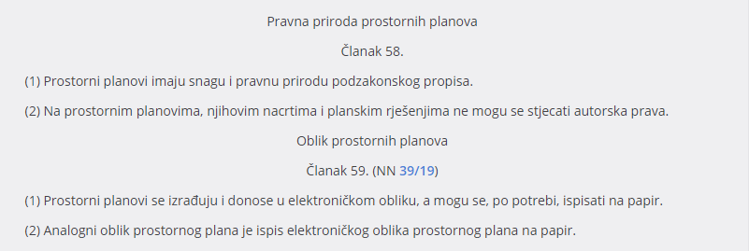
PRAVNA PRIRODA I OBLIK PROSTORNIH PLANOVA
Notes:
- podzakonski propis: pravni tj. normativni akt koji ima pravnu snagu, samo ispod zakona, tj. ne smije biti u suprotnosti sa zakonskim odredbama (razne uredbe, pravilnici, napuci, a evo i prostorni planovi, koji su “zakon u prostoru”)

Slide 3
DOSTUPNOST PROSTORNIH PLANOVA

Slide 4
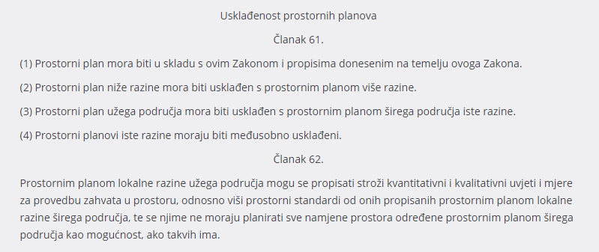
USKLAĐENOST PROSTORNIH PLANOVA

Slide 5
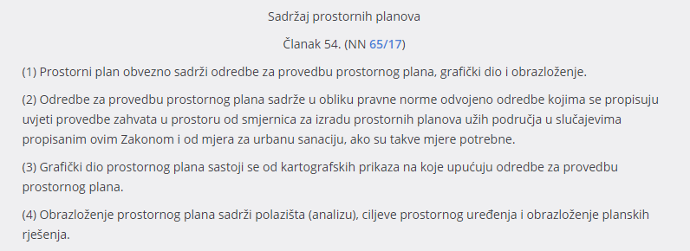
SADRŽAJ PROSTORNIH PLANOVA
ODREDBE ZA PROVEDBU
UVJETI PROVEDBE ZAHVATA U PROSTORU
SMJERNICE ZA IZRADU PLANOVA UŽIH PODRUČJA
MJERE ZA URBANU SANACIJU
GRAFIČKI DIO
KORIŠTENJE I NAMJENA PROSTORA
INFRASTRUKTURA
UVJETI UREĐENJA, KORIŠTENJA I ZAŠTITE
OBRAZLOŽENJE
POLAZIŠTA (ANALIZA)
CILJEVI PROSTORNOG UREĐENJE
OBRAZLOŽENJE PLANSKIH RJEŠENJA
Notes:
- detaljni sadržaj prostornih planova, način crtanja, mjerila, znakovlje – propisano Pravilnikom o sadržaju, mjerilima kartografskih prikaza, obveznim prostornim pokazateljima i standardu elaborata prostornih planova

